Slide 1
ĐÁP CA
TRONG TUẦN BÁT NHẬT PHỤC SINH

Slide 2
THỨ TƯ
TRONG TUẦN BÁT NHẬT PHỤC SINH

Slide 4
Ca Nhập Lễ Khải Hoàn Ca Lm: Nguyễn Duy

Slide 5
Tk1: Nào cảm tạ Chúa vì Chúa rất nhân từ, trọn một tình thương, Ngài đã ban cho đời. Nhà Is-ra-el ơi tấu lên đi bài ca, ngàn đời Người yêu thương, Chúa yêu thương nhân loại.

Slide 6
Đk: Vạn tuế con vua Đa-vit đã sống lại hiển vinh, Người đem vinh quang rực rỡ chiếu soi trên trần thế, mừng hát lên ngày khải hoàn, ngày Chúa đã chiến thắng tử thần.

Slide 7
Tk2: Này là quyền Chúa, dang cánh tay quyền lực. Thật kỳ diệu thay tay hữu uy phong Người. Giờ này và mai sau mãi tôi không phải chết, để ngàn kỳ công Cha sẽ ghi sâu trong đời.

Slide 8
Đk: Vạn tuế con vua Đa-vit đã sống lại hiển vinh, Người đem vinh quang rực rỡ chiếu soi trên trần thế, mừng hát lên ngày khải hoàn, ngày Chúa đã chiến thắng tử thần.

Slide 10
KINH VINH DANH

Slide 11
Chủ tế: Vinh danh Thiên Chúa trên các tầng trời. A+B: Và bình an dưới thế cho người thiện tâm.

Slide 12
A: Chúng con ca ngợi Chúa.
B: Chúng con chúc tụng Chúa. A: Chúng con thờ lạy Chúa.
B: Chúng con tôn vinh Chúa.

Slide 13
A: Chúng con cảm tạ Chúa vì vinh quang cao cả Chúa.
B: Lạy Chúa là Thiên Chúa, là Vua trên trời, là Chúa Cha toàn năng.

Slide 14
A: Lạy con một Thiên Chúa, Chúa Giêsu Kitô.
B: Lạy Chúa là Thiên Chúa, là Chiên Thiên Chúa là Con Đức Chúa Cha.

Slide 15
A: Chúa xóa tội trần gian, xin thương xót chúng con.
B: Chúa xóa tội trần gian, xin nhậm lời chúng con cầu khẩn.

Slide 16
A: Chúa ngự bên hữu Đức Chúa Cha, xin thương xót chúng con.
B: Vì lạy Chúa Giêsu Kitô, chỉ có Chúa là Đấng Thánh.

Slide 17
Chỉ có Chúa là Chúa, chỉ có Chúa là đấng tối cao.
A+B: Cùng Đức Chúa Thánh Thần trong vinh quang Đức Chúa Cha.
Amen.

Slide 18
THỨ HAI
TRONG TUẦN BÁT NHẬT PHỤC SINH
CÁI TÔI CÓ, TÔI CHO ANH ĐÂY: NHÂN DANH ĐỨC GIÊSU, ANH EM HÃY ĐỨNG DẬY MÀ ĐI.
Bài trích sách Công Vụ Tông Đồ

Slide 19
Thánh Vịnh 104
Lm. Kim Long
(Đáp 3 câu)

Slide 20
Đk: Hãy luôn tưởng nhớ, những kỳ công Chúa đã làm.

Slide 21
Tk1: Hãy cảm tạ Chúa, cầu khấn Thánh Danh. Loan báo kỳ công Ngài giữa muôn dân nước. Hát xướng lên theo nhịp đàn ngợi khen Chúa, và gẫm suy sự việc Chúa đã làm.

Slide 22
Đk: Hãy luôn tưởng nhớ, những kỳ công Chúa đã làm.

Slide 23
Tk2: Hãy tự hào mãi vì có Thánh Danh. Ai những tìm kiếm Ngài hãy mau vui sướng. Kiếm Chúa luôn, trông nhờ quyền uy tay Chúa và chẳng ngưng tìm diện kiến nhan Ngài.

Slide 24
Đk: Hãy luôn tưởng nhớ, những kỳ công Chúa đã làm.

Slide 25
Tk3: Hỡi nô bộc Chúa, dòng dõi Áp-ram, con cháu Ngài tuyển chọn thuộc nhà Gia-cóp. Đức Chúa ta muôn đời Ngài là Thiên Chúa, Ngài quyết chi, địa cầu phải tuân hành.

Slide 26
Đk: Hãy luôn tưởng nhớ, những kỳ công Chúa đã làm.

Slide 27
Tk4: Những điều thề hứa Ngài vẫn nhớ luôn. Giao ước Ngài đã lập ngàn đời kiên vững. Chính Chúa thương đoan thề cùng I-sa-ác, hiệp ước xưa Ngài lập với A-a-ron.

Slide 28
Đk: Hãy luôn tưởng nhớ, những kỳ công Chúa đã làm.

Slide 29
Alleluia-Alleluia:
Đây là ngày Chúa đã làm ra, nào ta hãy vui mừng hỷ hoan.
Alleluia:

Slide 31
THỨ HAI
TRONG TUẦN BÁT NHẬT PHỤC SINH

Slide 33
Ca Dâng Lễ
Dâng Lời Cảm Mến
Ngọc Linh

Slide 34
Tk1: Xin dâng lên Chúa muôn lời cảm mến, với bánh miến thơm, với rượu nho lành. Xin dâng lên Chúa kiếp người sầu thương. Chúa đã cho con phúc lộc thiên đường.

Slide 35
Đk: Hòa cùng trần thế hát lên mừng Ngài toàn thắng tử thần, trọn một tình mến sắt son. Hòa cùng trần thế hát lên mừng ngày Ngài đã hiển vinh, đã cho muôn nơi sống an bình.

Slide 36
Tk2: Xin dâng lên Chúa xác hồn đổi mới. Chúa đã cho con sống lại muôn đời. Xin dâng lên Chúa ân tình nở hoa, ước muốn trong con trao Ngài tất cả.

Slide 37
Đk: Hòa cùng trần thế hát lên mừng Ngài toàn thắng tử thần, trọn một tình mến sắt son. Hòa cùng trần thế hát lên mừng ngày Ngài đã hiển vinh, đã cho muôn nơi sống an bình.

Slide 39
Ca Hiệp Lễ
Vì Chúa Đã Sống Lại
Văn Chi

Slide 40
Tk1: Chiều âm đã tan dần, ngày đau thương đi qua rồi. Giọt lệ sầu thôi lăn trên má, Ngàn dân hỡi hãy vui mừng, vì chúng ta nay sẽ không còn chìm đắm trong âm u bóng tối tử thần.

Slide 41
Đk: Vì Chúa đã sống lại rồi sự sống đã chiến thắng rồi, ngàn dân ơi. Từ đây ta sẽ sống lại, sống lại với Chúa Ki-tô làm một với Chúa Ki-tô.

Slide 42
Tk2: Ngày đau hương sẽ không còn mọi tai ương đi qua rồi sẽ không còn đau thương tang tóc, Vì con Chúa xuống gian trần chịu chết trên Thánh Giá nhục hình, để cứu chuộc muôn dân thoát ách tử thần.

Slide 43
Đk: Vì Chúa đã sống lại rồi sự sống đã chiến thắng rồi, ngàn dân ơi. Từ đây ta sẽ sống lại, sống lại với Chúa Ki-tô làm một với Chúa Ki-tô.

Slide 44
Tk3: Này người ơi hơn một lần, người không tin Chúa tha rồi, dù là tội cao cao hơn núi. Này từ đây hãy tin rằng, tội lỗi ta Chúa đã tha rồi, Ngài gánh cho những tội những lỗi ta rồi.

Slide 45
Đk: Vì Chúa đã sống lại rồi sự sống đã chiến thắng rồi, ngàn dân ơi. Từ đây ta sẽ sống lại, sống lại với Chúa Ki-tô làm một với Chúa Ki-tô.

Slide 46
THỨ HAI
TRONG TUẦN BÁT NHẬT PHỤC SINH

Slide 47
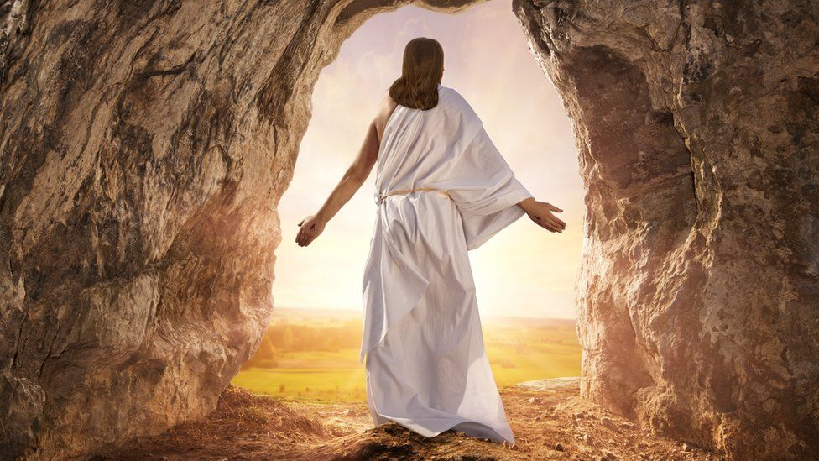

Slide 48
Ca kết lễ
Chúa Nay Thực Đã Phục Sinh
Lm. Kim Long

Slide 49
Đk: Chúa nay thực đã Phục Sinh. Al-lê-lu-ia Al-lê-lu-ia.

Slide 50
Tk1: Ngài từ trong kẻ chết sống lại. Al-lê-lu-ia, Al-lê-lu-ia. Và niềm vui tràn lan nơi nơi.

Slide 51
Đk: Chúa nay thực đã Phục Sinh. Al-lê-lu-ia Al-lê-lu-ia.

Slide 52
Tk2: Ngài toàn thắng tội lỗi thế trần. Al-lê-lu-ia, Al-lê-lu-ia. Và ngàn dân hưởng ơn cứu rỗi.

Slide 53
Đk: Chúa nay thực đã Phục Sinh. Al-lê-lu-ia Al-lê-lu-ia.

